Slide 1
BARRAGE GAME
バラージ ゲーム

Slide 2
ゲームジャンル
弾幕シューティング

Slide 3
目次
コンセプト
操作方法
ゲーム画面と動画
こだわったところ

Slide 4
コンセプト
避けるだけの弾幕シューティングゲーム
弾幕ゲームが初めてでも楽しめるように
プレイヤーの当たり判定（小）
ボスの当たり判定（大）

Slide 5
操作方法
移動
攻撃
W
SPASE
A
S
D
敵の攻撃を避けることを楽しんでもらうため
押している間は自動で攻撃

Slide 6
ゲーム画面
左上数字 Player HP
中央上数字 Boss HP
左下文字 操作方法
中央最下 Player初期位置
中央最上 Boss初期位置

Slide 7
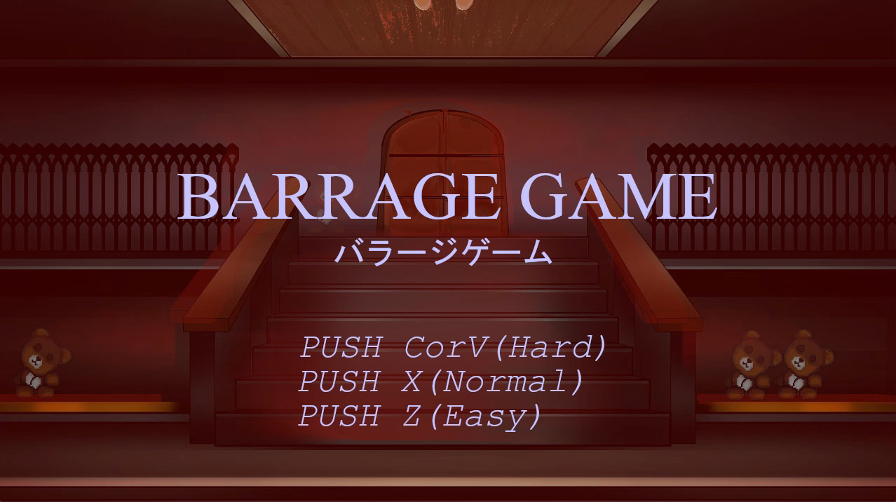

Slide 8



敵の動き
こだわったところ
動く方向は逆
移動距離は同じ
プレイヤーの動き

